Slide 1

open-source , high-performance,
document-oriented database.

Slide 2
MongoDB là gì ?
MongoDB là một hệ quản trị cơ sở dữ liệu mã nguồn mở dạng NoSQL.
Được thiết kế theo kiểu hướng đối tượng , các bảng trong MongoDB được cấu trúc rất linh hoạt, cho phép các dữ liệu trên bảng không cần tuân theo một cấu trúc nhất định nào cả ( thích hợp để làm bigdata) .
MongoDB lưu trữ dữ liệu theo hướng tài liệu (document-oriented storage), các dữ liệu lưu trữ trong document kiểu JSON nên truy vấn rất nhanh.

Slide 3
Lịch sử hình thành và phát triển
Bắt đầu được phát triển vào năm 2007 bởi 10gen software. MongoDB được viết bằng các ngôn ngữ C++, C và Java.
Lần đầu ra mắt thị trường vào 11 tháng 2, 2009.
Năm 2013, 10gen chính thức đổi tên thành MongoDB Inc.

Slide 4
Các thuật ngữ hay sử dụng trong mongoDB
_id – Là trường bắt buộc có trong mỗi document. Trường _id đại diện cho một giá trị duy nhất trong document MongoDB. Trường _id cũng có thể được hiểu là khóa chính trong document. Nếu bạn thêm mới một document thì MongoDB sẽ tự động sinh ra một _id đại diện cho document đó và là duy nhất trong cơ sở dữ liệu MongoDB.
Collection – Là nhóm của nhiều document trong MongoDB. Collection có thể được hiểu là một bảng tương ứng trong cơ sở dữ liệu RDBMS (Relational Database Management System). Collection nằm trong một cơ sở dữ liệu duy nhất. Các collection không phải định nghĩa các cột, các hàng hay kiểu dữ liệu trước.
Cursor – Đây là một con trỏ đến tập kết quả của một truy vấn. Máy khách có thể lặp qua một con trỏ để lấy kết quả.

Slide 5
Database – Nơi chứa các Collection, giống với cơ sở dữ liệu RDMS chúng chứa các bảng. Mỗi Database có một tập tin riêng lưu trữ trên bộ nhớ vật lý. Một mấy chủ MongoDB có thể chứa nhiều Database.
Document – Một bản ghi thuộc một Collection thì được gọi là một Document. Các Document lần lượt bao gồm các trường tên và giá trị.
Field – Là một cặp name – value trong một document. Một document có thể có không hoặc nhiều trường. Các trường giống các cột ở cơ sở dữ liệu quan hệ.
JSON – Viết tắt của JavaScript Object Notation. Con người có thể đọc được ở định dạng văn bản đơn giản thể hiện cho các dữ liệu có cấu trúc. Hiện tại JSON đang hỗ trợ rất nhiều ngôn ngữ lập trình.
Index – Là những cấu trúc dữ liệu đặc biệt, dùng để chứa một phần nhỏ của các tập dữ liệu một cách dễ dàng để quét. Chỉ số lưu trữ giá trị của một fields cụ thể hoặc thiết lập các fields, sắp xếp theo giá trị của các fields này. Index hỗ trợ độ phân tích một cách hiệu quả các truy vấn. Nếu không có chỉ mục, MongoDB sẽ phải quét tất cả các documents của collection để chọn ra những document phù hợp với câu truy vấn. Quá trình quét này là không hiệu quả và yêu cầu MongoDB để xử lý một khối lượng lớn dữ liệu.

Slide 6
Sự khác nhau giữa MongoDB và RDBMS (Cơ sở dữ liệu quan hệ)
SQL DB | MongoDB
Table | Collection
Row | Document
Column | Field
Joins | Embeded documents, linking
Primary key | Primary key

Slide 7
Câu lệnh | SQL | MongoDB
Create Table | CREATE TABLE people (id MEDIUMINT NOT NULL AUTO_INCREMENT, user_id Varchar(30), age Number, status char(1), PRIMARY KEY (id)) | db.people.insertOne({User_id: “abc123”, Age: 55, Status: “A”})
Drop Table | DROP TABLE people | db.people.drop()
Insert into tables | INSERT INTO people(user_id, age, status) VALUES ("bcd001", 45, "A") | db.people.insertOne( { user_id: "bcd001", age: 45, status: "A" })
Select | SELECT *FROM people | db.people.find()
Update records | UPDATE people SET status = "C" WHERE age > 25 | db.people.updateMany( { age: { $gt: 25 } }, { $set: { status: "C" } } )
 | UPDATE people SET age = age + 3 WHERE status = "A" | db.people.updateMany( { status: "A" } , { $inc: { age: 3 } } )
Delete Records | DELETE FROM people WHERE status = "D" | db.people.deleteMany( { status: "D" } )

Slide 8
Các kiểu dữ liệu trong MongoDB
Kiểu dữ liệu | Number | Cú pháp
Double | 1 | “double”
String | 2 | “string”
Object | 3 | “object”
Array | 4 | “array”
Binary data | 5 | “binData”
Undefined | 6 | “undefined”
Objectld | 7 | “objectld”

Slide 9
Boolean | 8 | “bool”
Date | 9 | “date”
Null | 10 | “null”
Regular Expression | 11 | “regex”
DBPointer | 12 | “dbPointer”
Javascript | 13 | “javascript”
Symbol | 14 | “symbol”
Javascript (with scope) | 15 | “javascriptWithScope”

Slide 10
Kiểu dữ liệu | Number | Cú pháp
32-bit integer | 16 | “int”
Timestamp | 17 | “timestamp”
64-bit integer | 18 | “long”
Decimal128 | 19 | “decimal”
Min key | -1 | “minKey”
Max key | 127 | “maxKey”

Slide 11
Cách hoạt động của MongoDB
MongoDB hoạt động dưới một tiến trình ngầm service, luôn mở một cổng (Cổng mặc định là 27017) để lắng nghe các yêu cầu truy vấn, thao tác từ các ứng dụng gửi vào sau đó mới tiến hành xử lý.
Mỗi một bản ghi của MongoDB được tự động gắn thêm một field có tên “_id” thuộc kiểu dữ liệu ObjectId mà nó quy định để xác định được tính duy nhất của bản ghi này so với bản ghi khác, cũng như phục vụ các thao tác tìm kiếm và truy vấn thông tin về sau. Trường dữ liệu “_id” luôn được tự động đánh index (chỉ mục) để tốc độ truy vấn thông tin đạt hiệu suất cao nhất.
Mỗi khi có một truy vấn dữ liệu, bản ghi được cache (ghi đệm) lên bộ nhớ Ram, để phục vụ lượt truy vấn sau diễn ra nhanh hơn mà không cần phải đọc từ ổ cứng.
Khi có yêu cầu thêm/sửa/xóa bản ghi, để đảm bảo hiệu suất của ứng dụng mặc định MongoDB sẽ chưa cập nhật xuống ổ cứng ngay, mà sau 60 giây MongoDB mới thực hiện ghi toàn bộ dữ liệu thay đổi từ RAM xuống ổ cứng.

Slide 12
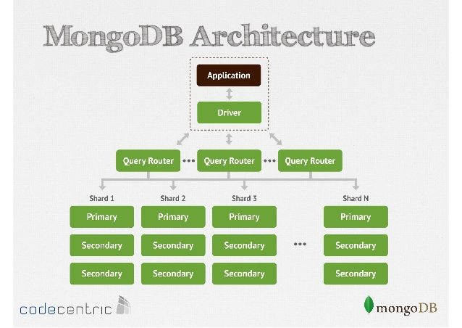
Kiến trúc phần mềm ( minh hoạ cách thức hoạt động )

Slide 13
Một số đặc trưng của MongoDB
Thuộc tính | Đặc trưng
Lưu trữ hướng văn bản | Văn bản theo phong cách JSON với những lược đồ động đơn giản
Hỗ trợ chỉ mục đầy đủ | Định mục trên bất kỳ các thuộc tính
Tính sao lặp và tính sẵn sàng cao | Mở rộng
Auto-Sharding | Mở rộng theo chiều ngang mà không ảnh hưởng đến chức năng
Truy vấn | Đa dạng truy vấn
GrindFS | Lưu trữ file với bất kỳ kích cỡ nào mà không làm phức tạp ngăn xếp
Hỗ trợ thương mại | Hỗ trợ doanh nghiệp đào tạo, tư vấn

Slide 14
Ưu điểm của MongoDB
Schema linh hoạt: Do MongoDB sử dụng lưu trữ dữ liệu dưới dạng Document JSON nên mỗi một collection sẽ các các kích cỡ và các document khác nhau.
Cấu trúc đối tượng rõ ràng: Tuy rằng cấu trúc của dữ liệu là linh hoạt nhưng đối tượng của nó được xác định rất rõ ràng. Sử dụng bộ nhớ nội tại, nên truy vấn sẽ rất nhanh.
MongoDB rất dễ mở rộng.
Không có các join: Điều này cũng góp phần tạo nên tốc độ truy vấn cực nhanh trên mongoDB.
MongoDB phù hợp cho các ứng dụng realtime.

Slide 15
Nhược điểm của MongoDB
Điều đầu tiên phải kể đến ở đây là MongoDB không có các tính chất ràng buộc như trong RDBMS nên khi thao tác với mongoDB thì phải hết sức cẩn thận.
MongoDB sử dụng sẽ hao tốn tài nguyên của hệ thống nhiều hơn RDBMS. Nhưng đến thời điểm hiện tại thì vấn đề này không còn là điều lo ngại nữa (Máy giờ trâu lắm rồi).

Slide 16
Khi nào NÊN sử dụng MongoDB ?
Sử dụng MongoDB trong trường hợp:
Nếu website của bạn có tính chất INSERT cao Bởi vì mặc định MongoDB có sẵn cơ chế ghi với tốc độ cao và an toàn.Website của bạn ở dạng thời gian thực nhiều, nghĩa là nhiều người thao tác với ứng dung. Nếu trong quá trình load bị lỗi tại một điểm nào đó thì nó sẽ bỏ qua phần đó nên sẽ an toàn.
Website bạn có nhiều dữ liệu quá Giả sử web bạn có đến 10 triệu records thì đó là cơn ác mộng với MYSQL. Bởi vì MongoDB có khả năng tìm kiến thông tin liên quan cũng khá nhanh nên trường hợp này nên dùng nó.
Máy chủ không có hệ quản trị CSDL Trường hợp này thường bạn sẽ sử dụng SQLITE hoặc là MongoDB.

Slide 17
Khi nào KHÔNG NÊN sử dụng MongoDB?
Các ứng dụng cần sử dụng nhiều transaction (như ngân hàng) do Mongodb không có cơ chế transaction (giao dịch) để phục vụ cho các ứng dụng ngân hàng
Các ứng dụng cần SQL (sử dụng joins).

Slide 18
Một số phiên bản MongoDB
Hiện nay đang có 2 phiên bản chính thức:
MongoDB Community Server: bản miễn phí dành cho Windows, Linux và OS X.
MongoDB Enterprise Server: phiên bản thương mại, cần phãi trả phí.

Slide 19
Các công cụ quản trị MongoDB
Một số công cụ điển hình như:
RoboMongo
UMongo(trước đây là JMongoBrower)
MongoExplorer
RockMongo

Slide 20
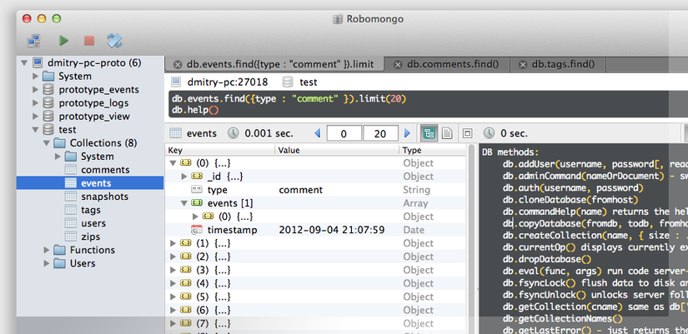

Slide 21
Một số nguồn tài liệu tham khảo
https://viblo.asia/p/mongodb-va-nhung-dieu-can-biet-phan-1-m68Z03VQKkG?fbclid=IwAR3YElIAFxcq_QBoR3XgibhVa8Fu1VyjSayGePuAYfQ0DGWoqixi8UvOW1U
https://www.mongodb.com/
https://bigsonata.wordpress.com/2014/06/05/mongodb/?fbclid=IwAR11idLoCRr3MxB2XYDnrGzHVo7YrAxepr30UkdDVQTYZ_IVfkZ3KGfG_tU
https://www.slideshare.net/MrNoo1/tm-hiu-mongodb?fbclid=IwAR1dujH-gGrIruwVVu5m91LfcaDypmJ3mslZM1W69meDBzOtIxx63MYZ0JU

Slide 22
Thành viên nhóm báo cáo
Cao Cảnh Linh - 42.01.104.078
Nguyễn Minh Vương - 42.01.104.195
Nguyễn Cát Tường - 42.01.104.156
Nhan Thái Dương - 42.01.104.217
Huỳnh Phú Thành -42.01.104.161

Slide 23

THANKS FOR WATCHING

